Slide 1
dinhphuong110993@gmail.com
Tập viết chữ A hoa

Slide 2
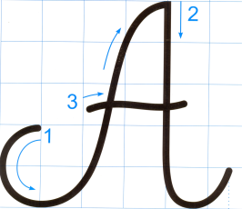
dinhphuong110993@gmail.com
Quan sát và nêu chiều cao, độ rộng của chữ hoa A?
Chữ hoa A gồm mấy nét?
Notes:
Bài giảng thiết kế bởi: Nguyễn Thị Tuyết Nga – TH Mai Động – Hoàng Mai – HN.

Slide 3
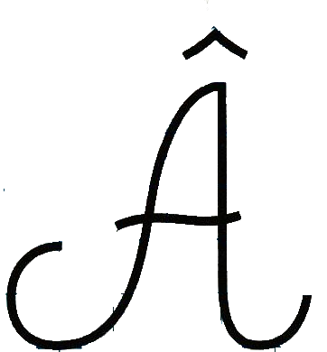
dinhphuong110993@gmail.com
Chọn ý đúng nhất:
*Con chữ A cỡ vừa cao mấy ô li ?
a) 4 ô li
2
b) 5 ô li
c) 6 ô li
3
1

Slide 4
dinhphuong110993@gmail.com
Chọn ý đúng nhất:
*Con chữ A cỡ nhỏ cao mấy ô li ?
a) 3 ô ly
2
b) 2 ô ly rưỡi
c) 6 ô li
3
1

Slide 5
dinhphuong110993@gmail.com
Chọn ý đúng nhất:
*Con chữ A gồm mấy nét?
2
a) 3 nét
b) 4 nét
c) 5 nét
3
1

Slide 6
dinhphuong110993@gmail.com

Slide 7
dinhphuong110993@gmail.com

Slide 8
dinhphuong110993@gmail.com
Viết bảng con

Slide 9
Viết từ ứng dụng
/
Ánh nắng ngập tràn biểu rộng.
- Những chữ cái nào cao 2,5 ô li?
- Chữ A, b, g
- Những chữ cái nào cao 1,5 ô li?
- Chữ t
- Những chữ còn lại cao mấy ô li?
- Chữ còn lại cao 1 ô li
- Còn chữ nào có độ cao khác không?
- Chữ r cao hơn 1 ô li
Notes:
Bài giảng thiết kế bởi: Nguyễn Thị Tuyết Nga – TH Mai Động – Hoàng Mai – HN.

Slide 10
dinhphuong110993@gmail.com
Thực hành
viết vở

Slide 11
dinhphuong110993@gmail.com
Củng cố, dặn dò

